Slide 1

ĐI HỌC VUI SAO
Tuần 5
Bài
10
ĐỌC
Thời khóa biểu
Trang 43
Bản quyền : FB Đặng Nhật Linh- https://www.facebook.com/nhat.linh.3557440

Slide 2
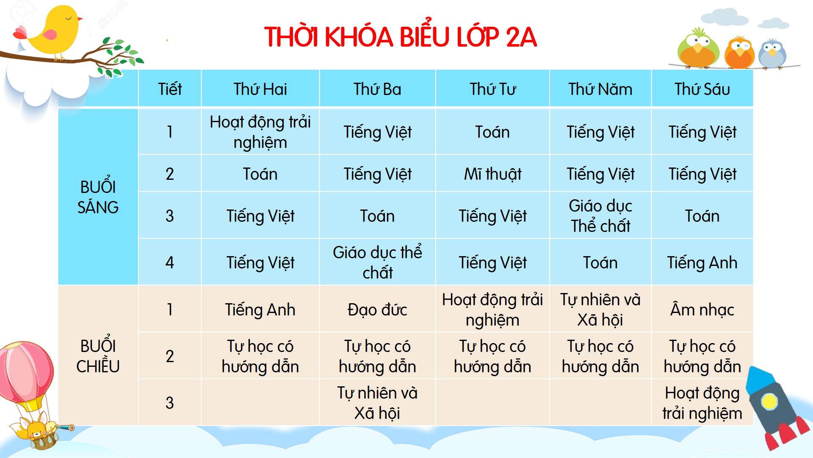
THỜI KHÓA BIỂU
Thời khóa biểu cho biết thời gian học các môn của từng ngày trong tuần. Thời khóa biểu gồm nhiều cột dọc và nhiều hàng ngang. Các bạn học sinh thường đọc thời khóa biểu theo trình tự thứ - buổi – tiết – môn.

Slide 3
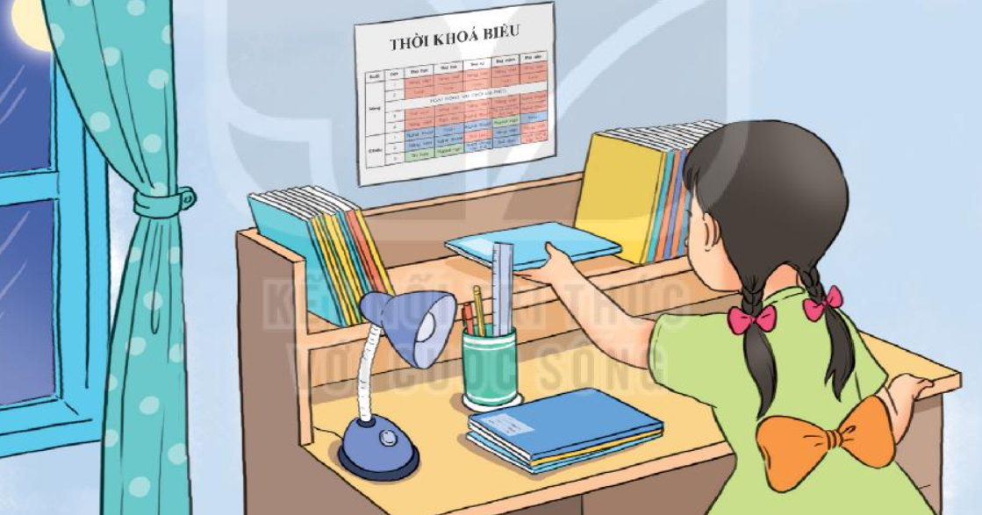

Slide 4
THỜI KHÓA BIỂU
Thời khóa biểu cho biết thời gian học các môn của từng ngày trong tuần. Thời khóa biểu gồm nhiều cột dọc và nhiều hàng ngang. Các bạn học sinh thường đọc thời khóa biểu theo trình tự thứ - buổi – tiết – môn.

Slide 5
* Bài đọc được chia làm ba đoạn:
Đoạn 1: Từ đầu đến thứ- buổi - tiết - môn
Đoạn 2: Toàn bộ nội dung buổi sáng trong thời khoá biểu.
Đoạn 3: Toàn bộ nội dung buổi chiếu trong thời khoá biểu.

Slide 6
THỜI KHÓA BIỂU
Thời khóa biểu cho biết thời gian học các môn của từng ngày trong tuần. Thời khóa biểu gồm nhiều cột dọc và nhiều hàng ngang. Các bạn học sinh thường đọc thời khóa biểu theo trình tự thứ - buổi – tiết – môn.

Slide 7
THỜI KHÓA BIỂU
Thời khóa biểu cho biết thời gian học các môn của từng ngày trong tuần. Thời khóa biểu gồm nhiều cột dọc và nhiều hàng ngang. Các bạn học sinh thường đọc thời khóa biểu theo trình tự thứ - buổi – tiết – môn.

Slide 8
THỜI KHÓA BIỂU
Thời khóa biểu cho biết thời gian học các môn của từng ngày trong tuần. Thời khóa biểu gồm nhiều cột dọc và nhiều hàng ngang. Các bạn học sinh thường đọc thời khóa biểu theo trình tự thứ - buổi – tiết – môn.

Slide 9
1. Đọc thời khóa biểu của ngày thứ 2
- Buổi sáng: Hoạt động trải nghiệm, Toán, Tiếng Việt, Tiếng Việt
- Buổi chiều: Tiếng Anh, Tự học có hướng dẫn
2. Sáng thứ hai có mấy tiết?
Sáng thứ hai có 4 Tiết:
+ Hoạt động trải nghiệm, Toán, Tiếng Việt, Tiếng Việt

Slide 10


3. Thứ năm có những môn học nào?
Thứ năm có những môn học là: Toán, Tiếng Việt, Giáo dục thể chất, TNXH, Tự học

Slide 11
4. Nếu không có thời khóa biểu, em sẽ gặp khó khăn gì?
Nếu không có thời khóa biểu em sẽ không nắm được lịch học các môn, không biết mang sách vở và đồ dùng gì để học.

Slide 12
Thời khóa biểu có tác dụng gì?
Thời khóa biểu giúp em biết thời gian học, biết chuẩn bị đồ dùng, biết chuẩn bị bài để học tập tốt hơn.

Slide 13
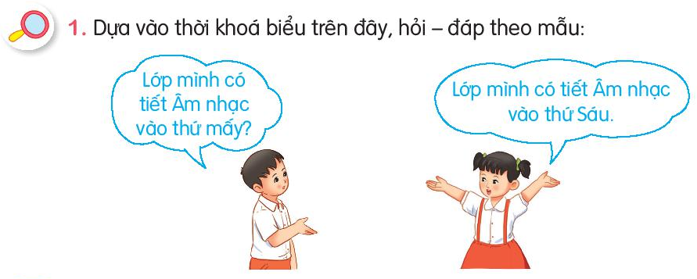

Slide 14
2. Nói một câu giới thiệu môn học hoặc hoạt động ở trường mà em thích Mẫu: Tiếng Việt là môn học em thích nhất.

Slide 15

ĐỊNH HƯỚNG HỌC TẬP TIẾP THEO
Con đọc bài nhiều lần và sử dụng Thời khóa biểu để soạn sách vở
Chuẩn bị bài sau: Cái trống trường em

